Slide 1
第4章 列表
清华大学出版社

Slide 2
主要内容
重点掌握列表的嵌套
掌握定义列表
了解菜单列表和目录列表

Slide 3
4.1 列表简介
列表（List）
- 在制作网页时，列表经常被用到写提纲和品种
说明书。通过列表标记的使用能使这些内容在
网页中条理清晰、层次分明、格式美观的表现
出来。本章将重点介绍列表标记的使用。
- 顾名思义就是在网页中将相关资料以条目的形
式有序或者无序排列而形成的表。
- 常用的列表有无序列表、有序列表和定义列表
三种。另外，还有不太常用的目录列表和菜单
列表。

Slide 4
4.1 列表简介
表4-1 列表类型及其标记符号
列表类型 | 标记符号
无序列表 | ul
有序列表 | ol
定义列表 | dl
目录列表 | dir
菜单列表 | menu

Slide 5
4.2 无序列表
无序列表（Unordered List）
- 是一个没有特定顺序的相关条目（也成为列表
项）的集合。
- 在无序列表中，各个列表项之间属并列关系，
没有先后顺序之分，它们之间以一个项目符号
来标记。

Slide 6
4.2 无序列表
基本语法：
<ul type=" ">
<li>项目名称</li>
<li>项目名称</li>
<li>项目名称</li>
……
</ul>

Slide 7
4.2 无序列表
语法说明：
- 在HTML文件中，可以利用成对的<ul></ ul>标记来插
入无序列表，其中间的列表项标签<li></li>（list-
items）用来定义列表项序列。
- 使用无序列表标签的TYPE属性，用户可以指定出现在列
表项前的项目符号的样式，其取值以及相对应的符号样
式如下：
disc：指定项目符号为一个实心圆点（IE浏览器的默认值是disc）。
circle：指定项目符号为一个空心圆点。
square：指定项目符号为一个实心方块。

Slide 8
4.2 无序列表
示例代码（代码位置4-1.html）
<!--程序4-1 -->
<html>
<head>
<title>无序列表</title>
</head>
<body>
<b>班级新闻</b>
<ul type="disc">
<li>最新课程表</li>
<li>关于普通话考试的通知</li>
<li>钢琴名曲音乐欣赏--献给爱丽丝</li>
<li>中国奥运屈辱史</li>
<li>div+css高级应用学习</li>
</ul>
</body>
</html>

Slide 9
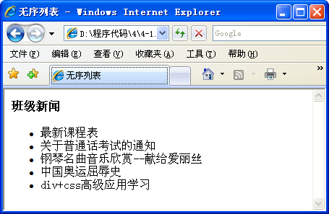
4.2 无序列表
实例代码4-1.html的执行效果如图4-1所示。

Slide 10
4.3 有序列表
4.3.1 有序列表及其编号样式
有序列表（Ordered List）
- 有序列表（Ordered List）是一个有特定顺序的相关条
目（也成为列表项）的集合。在有序列表中，各个列表
项有先后顺序之分，它们之间以编号来标记。

Slide 11
4.3.1 有序列表及其编号样式
4.2 无序列表
基本语法：
<ol type=" ">
<li>项目名称</li>
<li>项目名称</li>
<li>项目名称</li>
……
</ol>

Slide 12
4.3.1 有序列表及其编号样式
语法说明：
- 在HTML文件中，可以利用成对的<ol></ol>标记来插入有序列表，其中间的列表项标记<li></li>用来定义列表项顺序。
- 使用有序列表标记的type属性，用户可以指定出现在列表项前的项目编号的样式，其取值以及相对应的编号样式如下：
“1”：指定项目编号为阿拉伯数字（IE浏览器的默认值是disc）；
“a”：指定项目编号为小写英文字母；
“A”：指定项目编号为大写英文字母；
“i”：指定项目编号为小写罗马数字；
“I”：指定项目编号为大写罗马数字。

Slide 13
4.3.1 有序列表及其编号样式
示例代码
<!--程序4-2 -->
<html>
<head>
<title>有序列表</title>
</head>
<body>
<strong>报名</strong>
<ol type="A">
<li>报名时间：3月16—21 日，逾期不予受理。</li>
<li>报名地点：所在院系办公室。</li>
<li>报名费用：按物价局规定85元/人/次（含培训费用），报名时交齐。
</li>
<li>提交资料及注意事项：</li>
</ol>
</body>
</html>

Slide 14
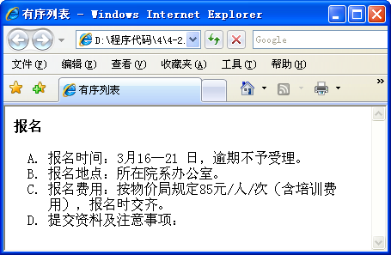
4.3.1 有序列表及其编号样式
程序4-2的执行效果如图4-2所示。
改变程序中type属性的值后，列表项前的项目编号将按指定的样式显示。

Slide 15
4.3.2 编号起始值
通常，在指定列表的编号样式后，浏览器会从“1”、“a”、“A”、“i”或“I”开始自动编号。
而在使用有序列表标记的start属性后，用户则可改变编号的起始值。
start属性值是一个整数，表示从哪一个数字或字母开始编号。例如，设置start="3"，则有序列表的列表项编号将从“3”、“c”、“C”、“ⅲ”或“Ⅲ”开始编号。

Slide 16
4.3.2 编号起始值
示例代码<!--程序4-3 -->
<html>
<head>
<title>编号起始值的指定</title>
</head>
<body>
<strong>报名</strong>
<ol type="A" start="3">
<li>报名时间：3月16—21 日，逾期不予受理。</li>
<li>报名地点：所在院系办公室。</li>
<li>报名费用：按物价局规定85元/人/次（含培训费用），报名时
交齐。</li>
<li>提交资料及注意事项：</li>
</ol>
</body>
</html>

Slide 17
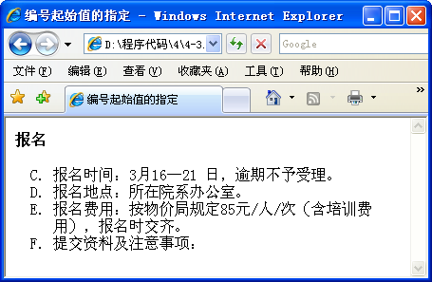
4.3.2 编号起始值
程序4-3的执行效果如图4-3所示。
此时，尽管列表类型type="A"，start的值仍需取阿拉伯数字"3"，而不能取大写英文字母"C"。

Slide 18
4.3.3 列表项样式
除了对列表标记<ol></ol>进行属性设置外，我们还可以对列表项标记<li></li>进行属性设置。
使用列表项标记<li></li>的type属性，用户可以指定单个列表项的符号（对于无序列表而言）或编号（对于有序列表而言）。
在列表标记<ol></ol>的type属性和列表项标记<li></li>的type属性发生冲突的情况下，所指定的单个列表项遵循<li></li>的type属性进行显示。

Slide 19
4.3.3 列表项样式
示例代码<!--程序4-4 -->
程序4-4在程序4-2的基础上指定了第二个列表项的样式。
<body>
<strong>报名</strong>
<ol type="A">
<li>报名时间：3月16—21 日，逾期不予受理。</li>
<li type="1">报名地点：所在院系办公室。</li>
<li>报名费用：按物价局规定85元/人/次（含培训费
用），报名时交齐。</li>
<li>提交资料及注意事项：</li>
</ol>
</body>

Slide 20

4.3.3 列表项样式
程序4-4的执行效果如图4-4所示。
第二个列表项的样式变为阿拉伯数字“2”。

Slide 21
4.3.3 列表项样式
所指定的单个列表项只有样式发生了变化，其顺序值大小不变。
列表项标记<li></li>的type属性只影响当前列表项，后续的列表项标记将恢复遵循列表中设置的type属性。
列表项标记<li></li>type属性的指定，即使用于无序列表也使用于有序列表。此处，不再针对无序列表举例。

Slide 22
4.3.4 列表项编号
列表项标记的type属性只能改变当前列表项的符号或编号的样式，并不会改变其值的大小。
而使用列表项标记<li></li>的value属性，可以改变当前列表项的编号大小，并会影响其后所有列表项的编号大小。
但该属性只适用于有序列表。

Slide 23
4.3.4 列表项编号
示例代码<!--程序4-5 -->
和程序4-3类似，此时尽管列表类型type="A"，value的值仍需取阿拉伯数字"5"，而不能取大写英文字母"E"。
<ol type="A">
<li>报名时间：3月16—21 日，逾期不予受理。</li>
<li value="5">报名地点：所在院系办公室。</li>
<li>报名费用：按物价局规定85元/人/次（含培训费
用），报名时交齐。</li>
<li>提交资料及注意事项：</li>
</ol>

Slide 24

4.3.4 列表项编号
程序4-5的执行效果如图4-5所示。
第二个列表项以后从字母“E”开始编号。

Slide 25
4.4嵌套列表
列表还可以嵌套使用，也就是一个列表中还可以包含有多层子列表。
在网页文件中，对于内容层次较多的情况，使用嵌套列表不仅使网页的内容布局更加合理美观，而且使其内容看起来更加清晰、明了。
嵌套的列表可以是无序列表的嵌套，也可以是有序列表的嵌套，还可以是无序列表和有序列表的混合嵌套。

Slide 26
4.4嵌套列表
程序4-6是嵌套列表的一个简单实例，该实例中实现了有序列表的嵌套。
<ol type="1">
<li><strong>报名</strong></li>
<ol type="A">
<li>报名时间：3月16—21 日，逾期不予受理。</li>
<li>报名地点：所在院系办公室。</li>
<li>报名费用：按物价局规定85元/人/次（含培训费用），报名时交齐。</li>
<li>提交资料及注意事项：</li>
<ol type="a">
<li>参加测试的学生须填写《河南省普通话水平测试报名表》一份（准考证号码不用填写）；</li>
<li>填写准考证一份（编号不用填写），所填姓名和出生年月等须与身份证一致；</li>
<li>提交小一寸彩色证件照3张（照片不能是打印版、不能是生活照， 3张照片必须统一底片），其中两张照片贴在报名表和准考证上，另一张用钢笔在背面写上校名、系别和姓名，与表格一起上交。</li>
</ol>
</ol>
<li><strong>培训</strong></li>
<li><strong>测试</strong></li>
<p>（注：具体时间和地点按河南财经学院测试站发回的准考证上所列。）</p>
</ol>

Slide 27
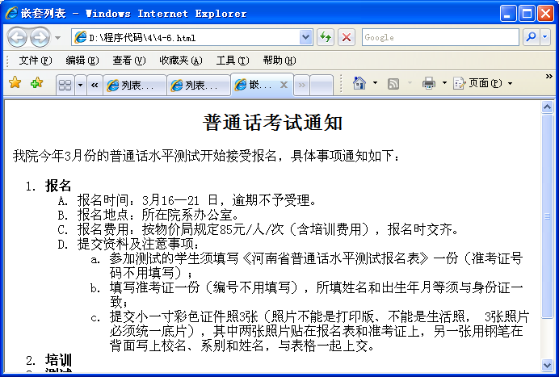
4.4嵌套列表
程序4-6的执行效果如图4-6所示。
在嵌套列表中也可以根据需要更改某层列表或某层单个列表项的符号（或编号）的样式或其值的大小。

Slide 28
4.5定义列表
定义列表（Definition List）
- 在HTML文件中，只要在适当的地方插入
<dl></dl>标记，即可自动生成定义列表
（Definition List）。
- 它的每一项前既没有项目符号，也没有编号，
它是通过缩进的形式使内容层次清晰。

Slide 29
4.5定义列表
基本语法：
<dl>
<dt> …</dt>
<dd> …</dd>
<dd>… </dd>
……
<dt> …</dt>
<dd> …</dd>
<dd>… </dd>
……
……
</dl>

Slide 30
4.5定义列表
语法说明：
- <dl></dl>标记用来创建定义列表；
- <dt></dt>标记用来创建列表中的上层项目，此标记只能
在<dl></dl>标记中使用。显示时<dt></dt>标记定义
的内容将左对齐；
- <dd></dd>标记用来创建列表中的下层项目，此标记也
只能在<dl></dl>标记中使用。显示时<dd></dd>标记
定义的内容将相对于<dt></dt>标记定义的内容向右缩
进。

Slide 31
4.5定义列表
示例代码<!--程序4-7 -->
<dl>
<dt>报名</dt>
<dd>报名时间：3月16—21 日，逾期不予受理。</dd>
<dd>报名地点：所在院系办公室。</dd>
<dd>报名费用：按物价局规定85元/人/次（含培训费用），报名
时交齐。</dd>
<dd>提交资料及注意事项：</dd>
<dt>培训</dt>
<dd>培训时间：3月31日（星期六）。</dd>
<dd>培训地点：河南财经学院4号楼503教室（如有变动，以通知
为准）。</dd>
<dd>注意事项：报考同学请自带《普通话水平测试指导》用书
（新版），可到学而优等书店购买。</dd>
</dl>

Slide 32
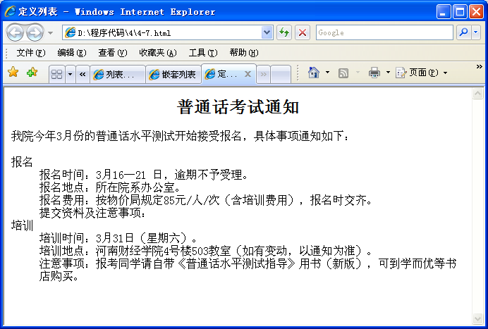
4.5定义列表
程序4-7用<dt></dt>标记定义了上层项目“报名”和“培训”，并用<dd></dd>标记分别定义了其相应的下层项目，他们之间以缩进的形式使层次清晰。
程序4-7的执行效果如图4-7所示。

Slide 33
4.6菜单列表和目录列表
菜单列表（Menu List）通常用于显示一个简单的单列列表，一般不做嵌套。
目录列表（Directory List）通常用于显示一个多列的文件列表，可做嵌套。
他们的使用均和无序列表类似，并且可以看着是无序列表的一种特殊形式。一般不建议使用此两项列表。

Slide 34
4.6菜单列表和目录列表
基本语法：
<menu> <dir>
<li>项目名称</li> <li>项目名称</li>
<li>项目名称</li> <li>项目名称</li>
<li>项目名称</li> <li>项目名称</li>
…… ……
</menu> </dir>

Slide 35
4.6菜单列表和目录列表
示例代码<!--程序4-8-->
<h3><b>班级新闻</b></h3>
<menu type="disc">
<li>最新课程表</li>
<li>关于普通话考试的通知</li>
<li>钢琴名曲音乐欣赏--献给爱丽丝</li>
<li>中国奥运屈辱史</li>
<li>div+css高级应用学习</li>
</menu>
<hr>
<h3><b>普通话考试报名通知</b></h3>

Slide 36
4.6菜单列表和目录列表
示例代码<!--程序4-8-->
<dir>
<li>报名时间：3月16—21 日，逾期不予受理。</li>
<li>报名地点：所在院系办公室。</li>
<li>报名费用：按物价局规定85元/人/次（含培训费用），报名时交齐。</li>
<li>提交资料及注意事项：</li>
<dir>
<li>参加测试的学生须填写《河南省普通话水平测试报名表》一份（准考
证号码不用填写）；</li>
<li>达芬奇密码</li>
<li>填写准考证一份（编号不用填写），所填姓名和出生年月等须与身份
证一致；</li>
<li>提交小一寸彩色证件照3张（照片不能是打印版、不能是生活照， 3张
照片必须统一底片），其中两张照片贴在报名表和准考证上，另一张
用钢笔在背面写上校名、系别和姓名，与表格一起上交。</li>
</dir>
</dir>

Slide 37
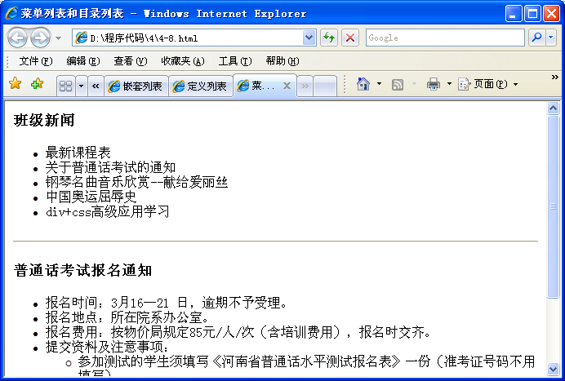
4.6菜单列表和目录列表
程序4-8中采用了菜单列表和目录列表，并使用目录列表做了嵌套，读者可以把他们改为无序列表进行效果比较。
程序4-8的执行效果如图4-8所示。

Slide 38
4.7小实例
综合本章知识，以前面实例为基础写的小实例程序4-9见光盘。该实例使用了有序列表不同样式的多层嵌套，层次清晰的表达了普通话考试的通知。读者可以试着把它改为无序列表的嵌套或有序列表与无序列表的混合嵌套。 请从光盘中运行之。

Slide 39
小结
本章主要介绍了无序列表、有序列表、列表的嵌套、定义列表、菜单列表和目录列表等的使用。
通过本章的学习，读者应以无序列表和有序列表为基础，重点掌握列表的嵌套使用，同时也应熟悉定义列表的使用，为在设计中制作出层次清晰、页面美观的网页打下坚实的技术基础。

Slide 40
Thank You !
www.hnufe.edu.cn

